Slide 1
Realitza operacions bàsiques d’administració de sistemes operatius, interpretant
requeriments i optimitzant el sistema per al seu ús.
SMX02 - Sistemes Operatius Monolloc

Slide 2
1.1Configura perfils d’usuari i grup - Windows

Slide 3
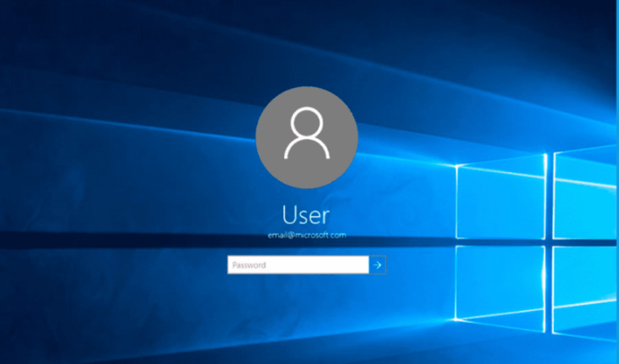
Què és un perfil d’usuari?
Un perfil d’usuari és un conjunt d’informació que permet a l’usuari disposar de la seva pròpia configuració i forma de treball dins del sistema.
Pot incloure:
Ruta d’accés
Programes que s’executen a l’inici
Preferències personals

Slide 4
Tipus de perfils d’usuari
Perfil d’usuari local Creat quan un usuari inicia sessió en un equip concret. ➤ Configuració emmagatzemada al disc dur de l’equip.
Perfil d’usuari mòbil de xarxa Creat per l’administrador i guardat en un servidor. ➤ Es carrega en iniciar sessió a qualsevol equip de la xarxa.
Perfil d’usuari obligatori de xarxa Similar al perfil mòbil, però només administradors poden modificar-lo. ➤ Ideal per entorns comuns amb configuracions fixes.
Perfil d’usuari temporal Perfil genèric que s’utilitza quan hi ha errors en carregar el perfil habitual. ➤ Els canvis no es guarden.

Slide 5
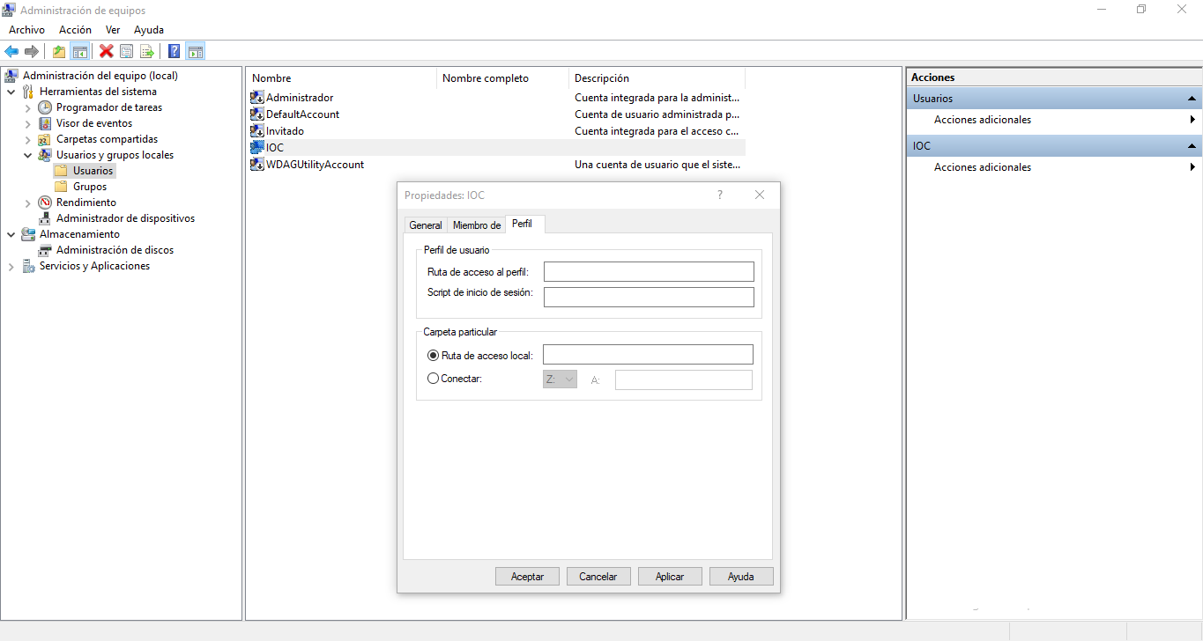
Gestió de perfils

Slide 6
Opcions disponibles en la gestió de perfils
Ruta d’accés al perfil
Defineix la ruta d’accés al perfil d’usuari.
➤ Es fa servir per determinar les opcions de configuració en iniciar sessió.
Script d’inici de sessió
Defineix la ruta a l’arxiu de guions d’ordres (scripts) que s’executa en iniciar sessió.
Ruta d’accés local
Especifica el directori on l’usuari emmagatzema els seus arxius.
➤ Ha de ser una ruta absoluta.
Connectar
Permet connectar una unitat de xarxa.
➤ Útil en entorns de treball en xarxa.

Slide 7
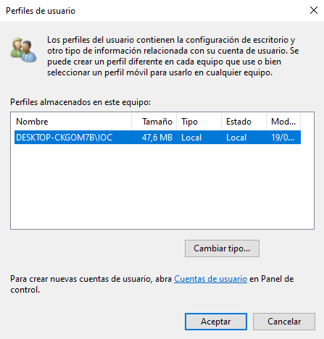
Perfils creats

Slide 8
1.1Configura perfils d’usuari i grup - Linux

Slide 9
Gestió d’usuaris a Ubuntu
Què es pot fer?
Crear, modificar o eliminar comptes d’usuari del sistema.
Es pot fer de dues maneres:
Mode gràfic (amb interfície visual)
Mode d’ordres (terminal)

Slide 10
Gestió d’usuaris en mode gràfic
Gestió d’usuaris en mode gràfic
Obre la vista general d’Activitats i cerca Usuaris.
A la finestra de configuració:
Fes clic a Desbloqueja (cal la contrasenya d’administrador).
Ja pots gestionar els comptes d’usuari.

Slide 11
Gestió d’usuaris en mode gràfic - Afegir un nou usuari
Prem el botó Afegeix usuari.
Escull el tipus d’usuari: Administrador si volem permisos elevats.
Introdueix:
Nom complet
Nom del compte
Contrasenya
Opcional: marcar Permet a l’usuari establir la contrasenya a l’entrada següent.

Slide 12
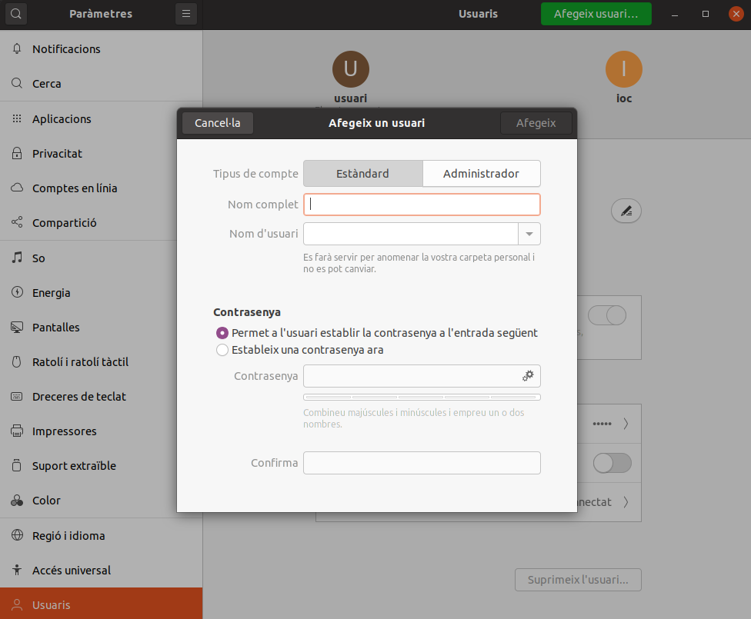
Creació d’un usuari - Mode gràfic

Slide 13
Modificar o eliminar usuaris (mode gràfic)
A la finestra d’Usuaris podem:
Modificar paràmetres de comptes creats.
Activar/desactivar Entrada automàtica (⚠️ no recomanada per seguretat).
Eliminar un usuari:
Botó Suprimeix l’usuari.
Es pot escollir:
Suprimir els fitxers: elimina definitivament els arxius.
Conserva els fitxers: manté els arxius personals.

Slide 14
Gestió d’usuaris per terminal (mode d’ordres)
Crear usuaris amb useradd
useradd [opcions] compte_usuari
Exemple senzill:
useradd nom_usuari
Opcions principals:
-d ➤ Defineix el directori home (/home/nom_usuari)
-g ➤ Defineix el grup per defecte
-G ➤ Defineix grups addicionals
-u ➤ Defineix l’identificador d’usuari (UID)
-s ➤ Defineix el shell per defecte (habitualment bash)

Slide 15
Assignació de contrasenyes amb passwd
passwd [opcions] [compte_usuari]
Permet assignar o canviar la contrasenya d’un usuari.
També permet gestionar la validesa de la contrasenya.
🔧 Opcions destacades:
-l ➤ Desactiva el compte temporalment.
-x ➤ Defineix la durada màxima de la contrasenya.
-e ➤ Obliga a canviar la contrasenya en el proper inici de sessió.
-S ➤ Mostra l’estat de la contrasenya d’un usuari.

Slide 16
Modificar usuaris amb usermod
usermod [opcions] compte_usuari
🔧 Opcions més comunes:
-c ➤ Afegeix informació personal.
-d ➤ Assigna un nou directori personal.
-g ➤ Canvia el grup principal de l’usuari.

Slide 17
Eliminar usuaris amb userdel
userdel [opcions] [compte_usuari]
🔧 Opcions més habituals:
-r, --remove ➤ Elimina el directori /home i els fitxers de l’usuari.
-f, --force ➤ Força l’eliminació encara que hi hagi sessions obertes.

Slide 18
Fitxers de configuració d’usuaris a Linux
📁 Arxius principals
/etc/passwd ➤ Conté informació bàsica dels comptes d’usuari.
/etc/shadow ➤ Emmagatzema contrasenyes encriptades i informació de seguretat.

Slide 19
Fitxers de configuració d’usuaris a Linux
🔍 Format dels fitxers
Cada fitxer està format per línies, i cada línia representa un usuari.
Cada línia es divideix en camps separats per dos punts (:).
Exemple de camps: nom d’usuari, UID, GID, home, shell, etc.

Slide 20
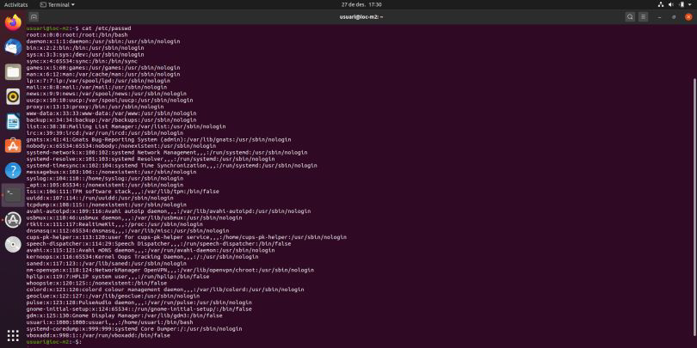
Arxiu ’/etc/passwd’

Slide 21
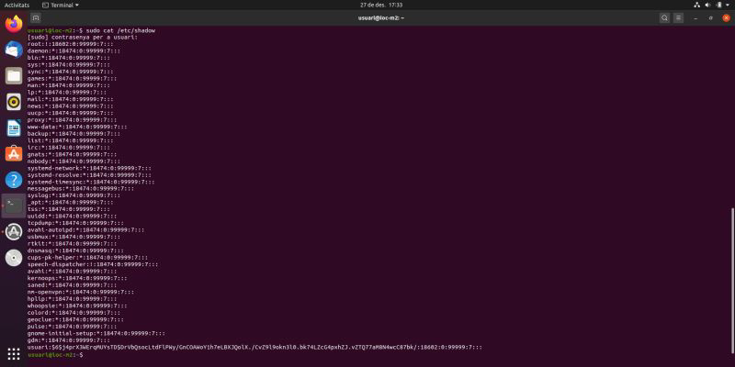
Arxiu ’/etc/shadow

Slide 22
Camps de l’arxiu /etc/passwd
Cada línia representa un usuari i es divideix en 7 camps separats per ::
Nom d’usuari ➤ Identificador del compte d’usuari.
Contrasenya ➤ Normalment conté una x, que indica que la contrasenya es guarda a /etc/shadow.
UID ➤ Identificador únic de l’usuari.
GID ➤ Identificador del grup per defecte.
Informació ➤ Informació addicional (nom complet, telèfon…).
Directori personal ➤ Ruta al directori /home de l’usuari.
Terminal per defecte ➤ Shell predeterminat (normalment bash).

Slide 23
Camps de l’arxiu /etc/shadow
Conté informació encriptada de la contrasenya i la seva gestió:
Nom d’usuari
Contrasenya ➤ Encriptada, o símbols com * o ! si està bloquejat.
Últim canvi de contrasenya ➤ Data en dies des de l’1 de gener de 1970.
Dies fins a permetre un canvi
Dies fins a demanar un canvi
Dies d’avís previs a l’expiració
Dies entre expiració i desactivació
Data d’expiració del compte
Indicador especial ➤ Camp reservat, actualment no s’utilitza

Slide 24
Gestió de grups a Ubuntu
🔹 Què són els grups d’usuaris?
Permeten organitzar usuaris amb privilegis o rols comuns.
Un usuari pot pertànyer a múltiples grups.
En la majoria de sistemes GNU/Linux:
Cada usuari pertany com a mínim a un grup per defecte (amb el mateix nom que l’usuari).

Slide 25
Gestió de grups a Ubuntu
📁 Gestió de grups al sistema
Fitxer principal: /etc/group
Conté la llista de grups del sistema i els usuaris que hi pertanyen.
Cada línia representa un grup i els seus membres.

Slide 26
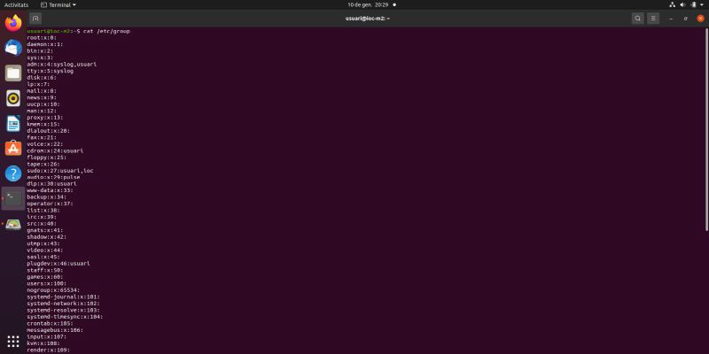
Arxiu ’/etc/group’

Slide 27
Fitxer /etc/group: Estructura i camps
Cada línia del fitxer /etc/group representa un grup i està formada per camps separats per ::
Nom del grup
➤ Identificador textual del grup.
Contrasenya
➤ Pot aparèixer com una x (contrasenya amagada a /etc/gshadow) o estar buida.
GID
➤ Identificador numèric del grup.
Llista d’usuaris
➤ Usuaris que pertanyen al grup (separats per comes).

Slide 28
Ordres per gestionar grups (mode terminal)
🔹 Crear grup
dd [opcions] nom_grup
-g ➤ Assigna un GID específic.
🔹 Modificar grup
groupmod [opcions] nom_grup
-g ➤ Canvia el GID.
-n ➤ Canvia el nom del grup.
🔹 Afegir o eliminar usuaris d’un grup
gpasswd [opcions] nom_grup
-a usuari ➤ Afegeix usuari al grup.
-d usuari ➤ Elimina usuari del grup.

Slide 29
🛠️ Altres ordres útils per gestionar usuaris i grups
whoami ➤ Mostra el nom del compte actiu
groups ➤ Mostra els grups d’un usuari
id ➤ Mostra UID, GID i grups
login ➤ Permet canviar d’usuari
who ➤ Llista els usuaris actius
chage ➤ Gestiona la caducitat de contrasenya
chsh ➤ Canvia el shell per defecte
chfn ➤ Edita dades personals de l’usuari

Slide 30
Gestió de perfils a GNU/Linux
🔹 Què fa el sistema quan inicia sessió un usuari?
Executa tasques per configurar l’entorn personalitzat.
Assigna un directori d’inici (home) amb fitxers i configuracions pròpies.

Slide 31
Gestió de perfils a GNU/Linux
📁 Ús del directori /etc/skel
Conté la estructura mínima comuna per als nous usuaris.
Es copien els seus fitxers automàticament al nou directori d’inici quan es crea un compte amb useradd.
📌 Fitxers típics dins /etc/skel:
.bash_profile ➤ S’executa cada vegada que l’usuari accedeix.
.bashrc ➤ Configura el shell quan l’usuari inicia una sessió en mode interactiu.
.bash_logout ➤ Executat quan l’usuari tanca sessió

Slide 32
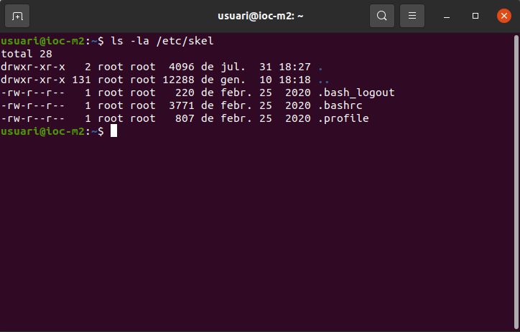
Contingut del directori ’/etc/skel’

Slide 33
Gestió de perfils a GNU/Linux
Es pot canviar editant el fitxer: /etc/default/useradd
La línia corresponent és: /etc/skel
Això permet indicar un altre directori com a plantilla per nous usuaris.

Slide 34
1.2 Utilitza eines gràfiques per a descriure l’organització dels arxius del sistema - Windows

Slide 35
Què és un sistema d’arxius?
Component del sistema operatiu que gestiona:
Creació, emmagatzematge i accés als arxius.
Permet a l’usuari treballar còmodament amb les dades.
Organitza les dades en un model lògic: estructura en arbre de directoris.

Slide 36
Permisos d’arxiu i directori
Permeten assignar drets d’accés a arxius/directoris per a:
Usuaris i grups d’usuaris.
Es pot:
Restringir o permetre l’accés.
Visualitzar contingut, modificar, o executar fitxers.

Slide 37
Tipus de permisos a Windows 10
Permisos del sistema d’arxius (NTFS) ➤ Apliquen a tots els arxius i directoris emmagatzemats al volum. ➤ Són els permisos per defecte a Windows 10.
Permisos de recurs compartit ➤ Només s’apliquen als directoris compartits quan s’hi accedeix remotament.

Slide 38
Què és un perfil d’usuari?
Visualització i configuració de permisos
A Windows 10, fer clic dret a l’arxiu/directori > Propietats > pestanya Seguretat.
Es poden veure:
Els usuaris i grups amb permisos.
El tipus de permisos assignats.
Exemple: ➤ Arxiu arxiu.txt dins el directori directori.

Slide 39
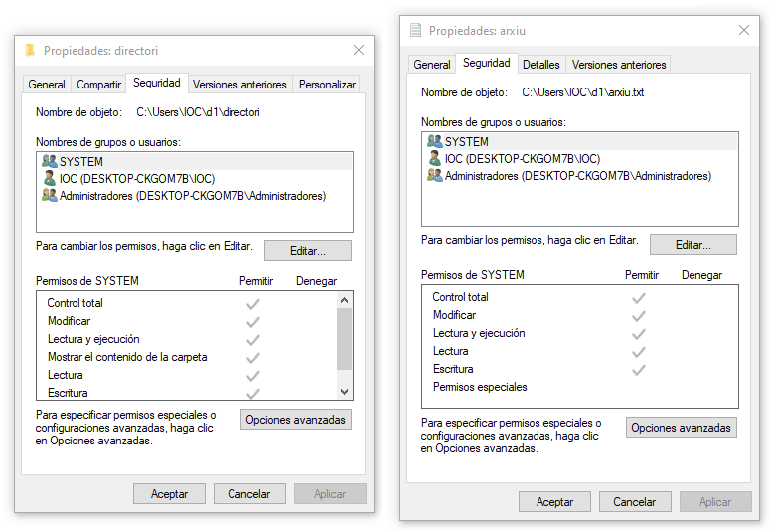
Permisos del sistema d’arxius per directoris i arxius.

Slide 40
Permisos NTFS per a arxius (Windows 10)
Control total Inclou tots els permisos següents, i també prendre la propietat.
Modificar Permet modificar i eliminar l’arxiu, i configurar accions com escriptura, lectura i execució.
Lectura i execució Permet veure i executar l’arxiu.
Lectura Permet veure el contingut, el propietari i els permisos.
Escriptura Permet sobreescriure, canviar atributs i veure el propietari i els permisos.
Permisos especials Són permisos avançats disponibles des del botó Opcions avançades.

Slide 41
1.3 Utilitza eines gràfiques per a descriure l’organització dels arxius del sistema - Linux

Slide 42
Gestió del sistema d’arxius (GNU/Linux)
🔧 Tasques bàsiques d’administració:
Muntar o desmuntar sistemes d’arxius ➤ Fer accessibles o desconnectar dispositius o particions.
Revisar l’estat del sistema d’arxius ➤ Detectar problemes o incoherències.
Reparar sistemes d’arxius defectuosos ➤ Corregir errors en blocs o estructures de fitxers.
Gestionar l’espai de disc disponible per a cada usuari. ➤ Controlar l’ús amb quotes o eines d’anàlisi.

Slide 43
Muntatge i desmuntatge de particions (GNU/Linux)
🔹 Què és muntar una partició?
Fer accessible un sistema d’arxius des d’un directori del sistema.
Aquest directori rep el nom de punt de muntatge.
📌 Punt de muntatge:
Directori utilitzat com a mitjà per accedir al contingut del dispositiu d’emmagatzematge.

Slide 44
Muntatge i desmuntatge de particions (GNU/Linux)
🖥️ Diferències amb Windows
Windows: assigna una lletra (ex: C:) a cada unitat.
Linux: munta el dispositiu en un directori de l’arbre del sistema.
🔧 Muntatge en mode gràfic i mode ordre
Mode gràfic:
➤ Doble clic sobre una unitat → es munta automàticament i es mostra el contingut.
Mode ordre (terminal):
➤ Comanda mount per muntar manualment.
➤ Edició de l’arxiu /etc/fstab per muntatge permanent.

Slide 45
🛠️ Ordre mount – Sintaxi i opcions bàsiques
🔹 Sintaxi general:
mount [opcions] [dispositiu] [punt de muntatge]
🔧 Opcions habituals:
-a ➤ Munta tots els sistemes definits a /etc/fstab
-r ➤ Munta en mode només lectura
-t ➤ Especifica el tipus de sistema d’arxius
(ex: ext4, vfat, ntfs...)

Slide 46
🛠️ Ordre mount – Sintaxi i opcions bàsiques
📁 Elements clau:
Dispositiu ➤ Arxiu de dispositiu, com /dev/sda1 o /dev/cdrom
Punt de muntatge ➤ Directori on s'accedeix al contingut (habitualment /mnt o /media)
📌 Notes importants:
Si el punt de muntatge conté informació, aquesta quedarà inaccessible fins a desmuntar.
Les operacions de muntatge es registren a /etc/mtab, que mostra els sistemes muntats actualment.

Slide 47
🛠️ Ordre umount – Desmuntar sistemes d’arxius
🔹 Sintaxi bàsica:
umount [opcions] [dispositiu | punt de muntatge]
Només cal indicar un dels dos: el dispositiu o el punt de muntatge.
🔧 Opcions destacades:
-a ➤ Desmunta tots els sistemes d’arxius indicats a /etc/mtab (excepte els essencials com el directori arrel)
-r ➤ Si no pot desmuntar, reintenta en mode només lectura

Slide 48
🛠️ Ordre umount – Desmuntar sistemes d’arxius
✅ Exemple pràctic:
umount /media/cdrom
o bé
umount /dev/cdrom
📁 Nota important:
El fitxer /etc/fstab conté la configuració dels sistemes d’arxius que s’han de muntar automàticament en iniciar el sistema.

Slide 49
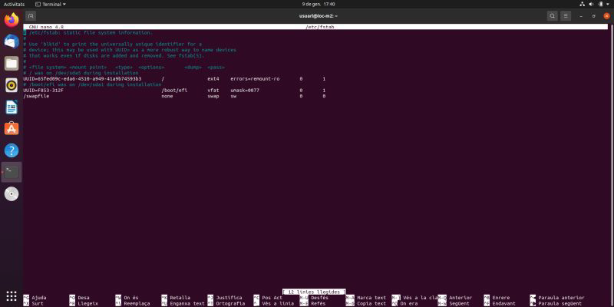
Arxiu ’/etc/fstab’

Slide 50
📁 Fitxer /etc/fstab – Configuració de muntatge automàtic
🔹 Contingut de cada línia:
Dispositiu ➤ /dev/sda1 o UUID (Identifica la partició o dispositiu)
Punt de muntatge ➤ Directori on es muntarà el dispositiu
Tipus de sistema d’arxius ➤ Ex: ext4, vfat, ntfs…

Slide 51
📁 Fitxer /etc/fstab – Configuració de muntatge automàtic
4. Opcions de muntatge
auto / noauto – Muntar automàticament o no
exec / noexec – Permetre executar binaris
ro / rw – Només lectura / Lectura-escriptura
user / nouser – Permetre que l’usuari pugui muntar
sync / async – Escriptura immediata o diferida
5. Còpia de seguretat ➤ 1 = activa / 0 = no 6. Revisió del sistema d’arxius ➤ 0 = no revisar / 1 = revisar a l'inici

Slide 52
ACTIVITAT 1

